Slide 1
Stargazy Guys 事業計画書 v1.0
2026.8.13
山富 龍
TEL: 080-8132-3962，MAIL: yryo1005@gmail.com

Slide 2
会社概要
代表者
創業の背景・目的
市場・顧客分析
ビジネスモデル
営業戦略
ロードマップ（短期：～1年，中長期： 1～5年）
財務計画
売上計画（売上原価計画，経費計画，予算計画)
実行体制
スケジュール
想定リスクと対応策

Slide 3

AI・ITを活用しビジネスを変革する会社です
会社概要
基本情報
事業内容
AI・ITを活用した業務改善支援
ソフトウェア開発・販売
受託ソフトウェア開発
AI・DXに関する教育・研修
屋号 | Stargazy Guys
事業形態 | 個人事業主
代表者名 | 山富 龍
開業日 | 2026.10(予定)
所在地 | 神奈川県藤沢市

Slide 4
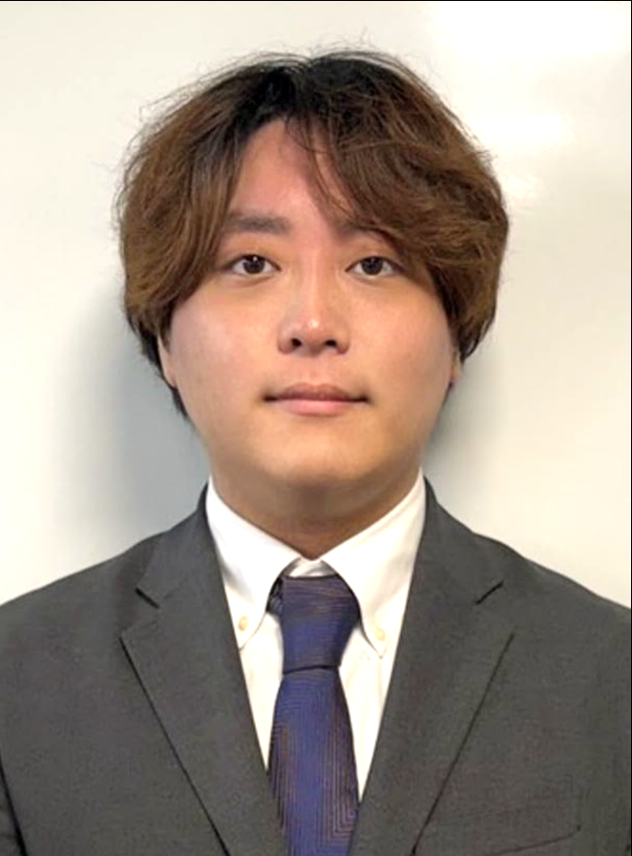
AIについて，基礎から応用まで幅広く研究してきました
代表者
基本情報
略歴
研究テーマ
画像に対し面白文章を生成するお笑いAI(応用)
AIを高速・高精度に学習する最適化アルゴリズム(基礎)
研究業績(論文誌: 2件，学会発表: 29件)
ディープラーニングを用いた生成画像の識別
AI技術を用いた超音波画像における血管領域自動検出
遠隔授業における顔認証出席管理システム
ディープフェイクを用いたアイデンティティ保持型匿名化
Transformerを用いた画像に対する大喜利生成AI
大規模言語モデルを用いた観光地推奨システムの開発
AIを用いたファインバブル発生装置の最適操作条件の検討
行列対角化を用いた2次近似勾配学習法 他
氏名 | 山富 龍
生年月日 | 平成12年10月5日
血液型 | A型
出身地 | 大阪府大阪市
学位 | 修士(工学)
2016年 | 高校卒業程度認定試験 合格
2021年 | 湘南工科大学 AI R&D Center 入局
2023年 | 湘南工科大学 卒業
2025年 | 湘南工科大学大学院 修士課程 修了，学長賞受賞
2026年 | Stargazy Guys 設立
2028年 | 湘南工科大学大学院 博士課程 修了予定

Slide 5
研究で培った経験と知識を社会に還元します
創業の背景・目的
AIの研究とAI・DXコンサルティングのプロセス
研究で培った仮説検証型の課題解決力×AI技術 → 企業の課題解決
研究
文献調査
発表聴講
仮説立案
手法設計
学会発表
論文投稿
実験
結果分析
課題発見
解決策の
設計
提案
評価・改善
AI・DXコンサルティング
ヒアリング
現地調査
要件定義
システム設計
プレゼン
運用支援
効果測定
継続的改善

Slide 6

中小企業が抱える普遍的な課題の解決を目指します
市場・顧客分析
市場
AI・生成AIの普及により，中小企業でもAI活用の可能性が拡大
一方で，単純なAIツール導入だけでは業務改善につながりにくい
「自社の業務に合わせた導入・開発・運用支援」への需要が存在
ターゲット：従業員50～250名程度の中小企業
導入前
ベテランの経験・勘に依存
口頭・紙・Excel中心
情報・ノウハウが蓄積されない
IT人材が不足
DXしたいが何をすればよいかわからない
導入後
業務・課題を可視化
AI・DXによる業務効率化
情報・ノウハウをデータ化
自社業務に合わせたシステム開発
運用まで含めた教育・研修

Slide 7
～
市場・顧客分析
競合相手
Stargazy Guys
中小企業に特化
経営・業務課題の整理から支援
自分自身と同じプログラム・資料を作成するAIエージェント
個別案件で得た知見を汎用ソフトウェアへ展開
大手コンサル会社
大企業向けで高価格
テンプレ業務
開発は委託
～
AIツール
汎用品で導入ハードルが高い
～
～
フリーのAIコンサルタント
低価格だが鈍足
ソリューションの幅が狭い
～

Slide 8

コンサルティングで得た知見をソフトウェア化し，事業として展開します
ビジネスモデル
AI・DXコンサルティング，開発，運用
顧客に応じたオーダーメイドの ソリューションを提案・開発
1年程度での投資回収を目指す
自動化・データ蓄積システム開発，販売
中小企業が抱える普遍的な問題に 対応したシステムを開発・販売
蓄積したデータからコンサルを提案する
ヒアリング・現地調査
1ヵ月
プレゼンテーション
PoC
3ヵ月
AI伝達代行ツール
社内文書検索ツール
頼まい
Tanomu AI
名前はまだない
Noname
本開発
3ヵ月

Slide 9
スライド作成の規則
色の規則
文字色： 黒
強調色： オレンジ
背景色： 白
図形の規則
箇条書き： ▶（横向き三角形）
ブロック： □（中抜き四角形）
句読点，記号
句点： ．（全角ピリオド）
読点： ，（全角コンマ）
区切り記号： ：（全角コロン）
括弧：半角()
文字
日本語： 全角
アルファベット，数字：半角

Slide 10
2カラム ボックステンプレート
ボックスタイトルを入力
テキストを入力
ボックスタイトルを入力
テキストを入力

Slide 11
3カラム ボックステンプレート
ボックスタイトルを入力
テキストを入力
ボックスタイトルを入力
テキストを入力
ボックスタイトルを入力
テキストを入力

Slide 12
表のテンプレート
項目がオレンジ色になるように設定する
1カラム用
2カラム用

Slide 13
ロゴ
あ
Stargazy Guys
Consulting x Technology x Enablement

